Slide 1
Προγραμματική Σύμβαση μεταξύ Δήμου Βόλου, Περιφέρειας Θεσσαλίας και Πανεπιστημίου Θεσσαλίας
Εκτίμηση Κινδύνων Πλημμύρας μετά τα απρόβλεπτα γεγονότα του Σεπ. 2023—Ανάλυση της Προοπτικής Λήψης Μέτρων Αντιπλημμυρικής Προστασίας του Υδρογραφικού Δικτύου Ρεμάτων του Δ. Βόλου
Καθηγήτρια Χρυσή Λασπίδου
Αντιπρύτανις Καινοτομίας, Διεθνοποίησης, Συνεργασιών και Ψηφιακής Διακυβέρνησης
Επιτροπή Παρακολούθησης για το ΠΘ

Slide 2
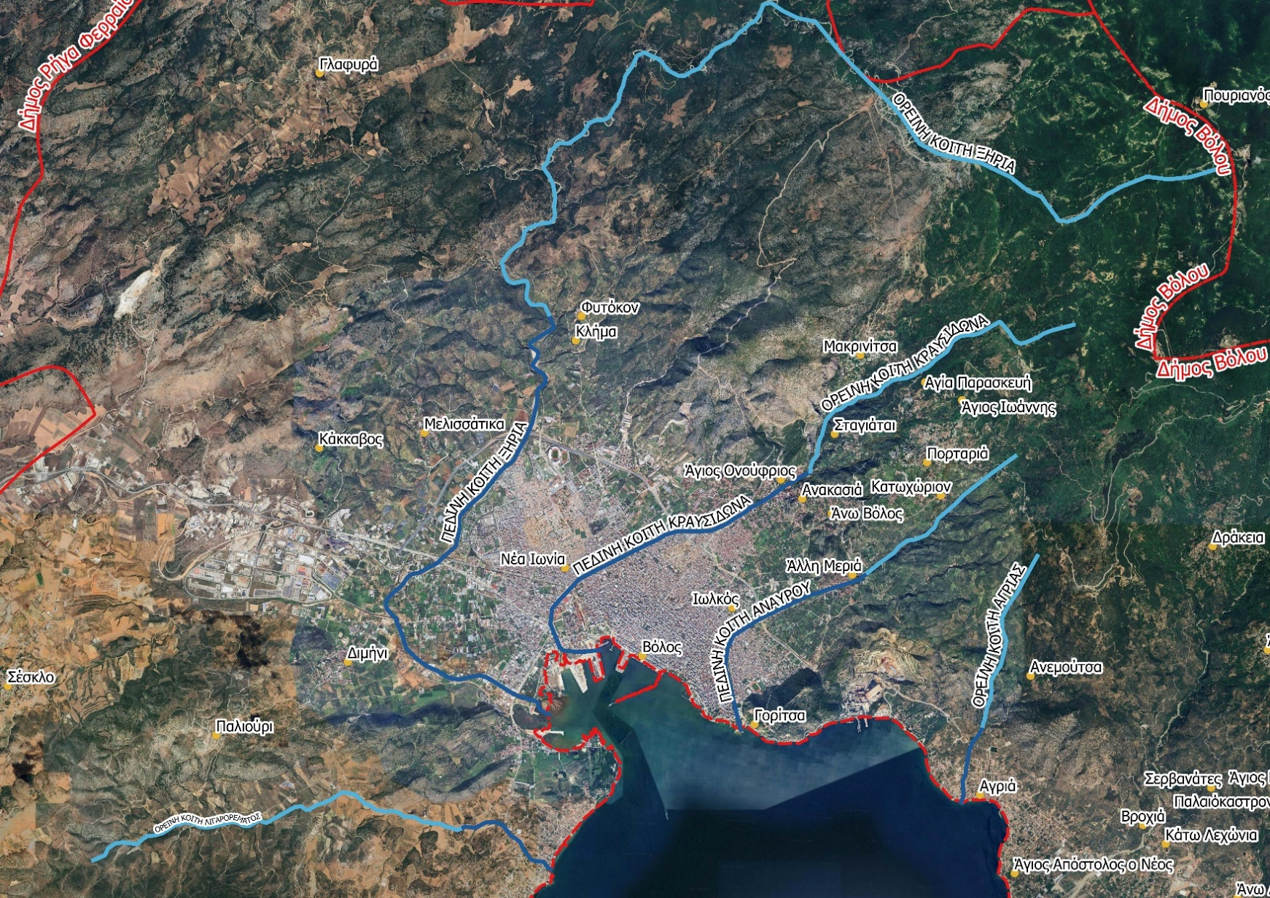
Εισαγωγικά: Διαχωρισμός για έργα Ορεινής Υδρονομίας
Διαχωρισμός μεταξύ των έργων ορεινής και πεδινής υδρονομίας
Σύμφωνα με πρωτόκολλο που επικυρώθηκε και οριστικοποιήθηκε με την Αριθ. Πρωτ. ΕΥ.813 π.έ. Δ/νση Δασών και 1669 π.έ. Δ.Τ.Υ./10-01-1984 Απόφαση Νομάρχη Μαγνησίας με θέμα: «Καθορισμός πεδινής και ορεινής κοίτης χειμάρρων και ποταμών του Νομού Μαγνησίας»
Χάρτης καθορισμού ορεινής και πεδινής κοίτης χειμάρρων και ποταμών Δήμου Βόλου

Slide 3
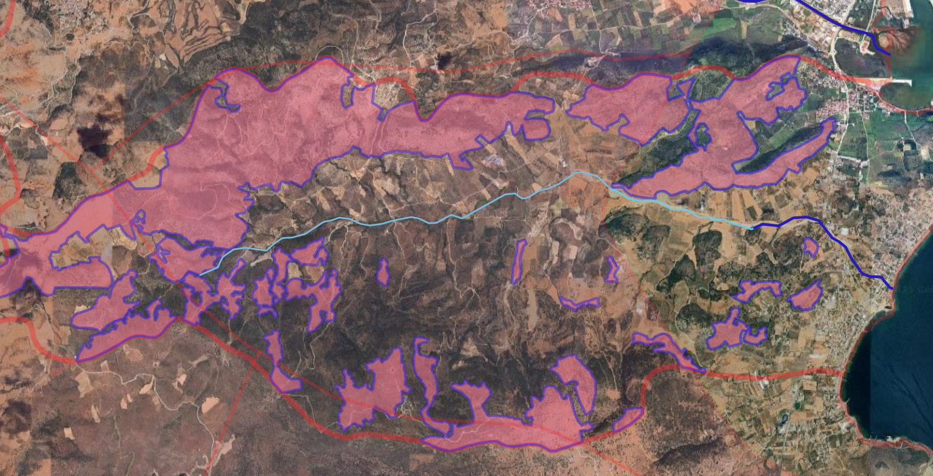
Ορεινή Υδρονομία: Προτεινόμενες Μελέτες Δασοτεχνικής Διευθέτησης Χειμάρρων Δήμου Βόλου
Ενδεικτικά αναφέρονται αναδώσεις / φυτοτεχνικές παρεμβάσεις / Nature Based Solutions
Ενδεικτικές επιφάνειες επεμβάσεων (χρωματισμένες με μπλε περίγραμμα & ερυθρωπό γέμισμα) στην ορεινή λεκάνη απορροής του Λιγαρορέματος Ν. Παγασών

Slide 4
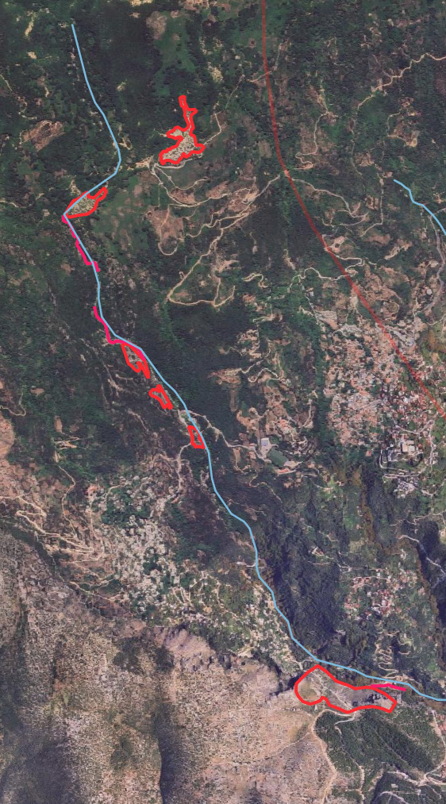
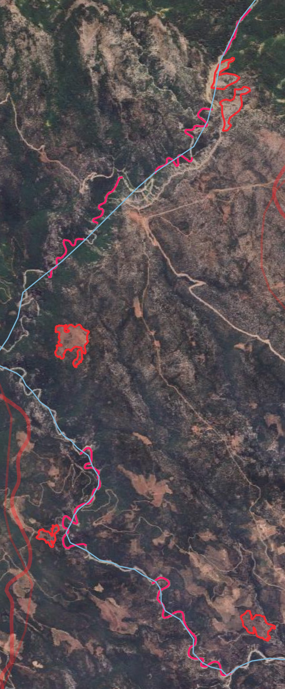
Ορεινή Υδρονομία: Προτεινόμενες Μελέτες Δασοτεχνικής Διευθέτησης Χειμάρρων Δήμου Βόλου
Άξονες και επιφάνειες της Λεκάνης απορροής ορεινής κοίτης όπου προτείνονται γραμμικές και εκτατικές/εμβαδικές επεμβάσεις αντίστοιχα. Για τις γραμμικές επεμβάσεις, ενδεικτικά αναφέρονται έργα κατά μήκος της κοίτης, αναβαθμοί (check dams), κατασκευές που συγκρατούν τα πρανή και προστατεύουν από πλάγια διάβρωση, διαμόρφωση κοίτης (Κραυσίδωνας, Ξηριάς)

Slide 5
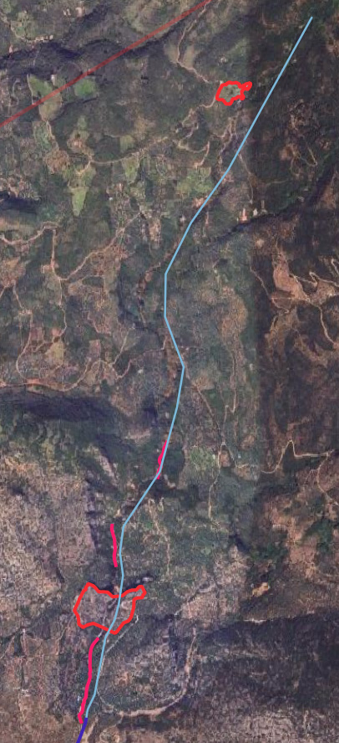
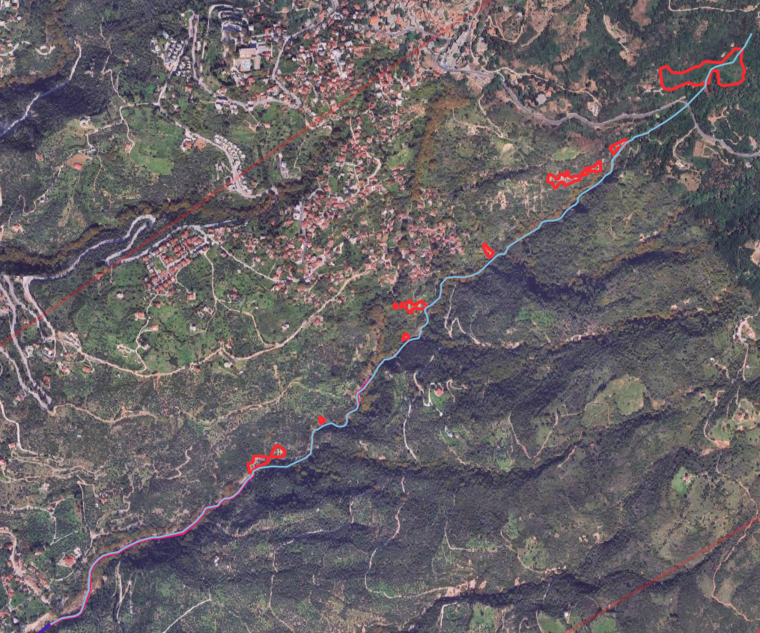
Ορεινή Υδρονομία: Προτεινόμενες Μελέτες Δασοτεχνικής Διευθέτησης Χειμάρρων Δ. Βόλου
Άναυρος Βόλου
Ρέμα Συνοικισμού

Slide 6
ΠΡΟΤΕΙΝΟΜΕΝΕΣ ΥΔΡΟΛΟΓΙΚΕΣ Η΄/ΚΑΙ ΥΔΡΑΥΛΙΚΕΣ ΜΕΛΕΤΕΣ ΓΙΑ ΕΡΓΑ ΔΙΕΥΘΕΤΗΣΗΣ ΠΕΔΙΝΗΣ ΚΟΙΤΗΣ ΧΕΙΜΑΡΡΩΝ/ΠΟΤΑΜΩΝ Δ. ΒΟΛΟΥ
Υδρολογικές Μελέτες Λεκανών Απορροής χειμάρρων/ποταμών Δ. Βόλου
Αντικείμενο της υδρολογικής μελέτης είναι ο καθορισμός αντιπροσωπευτικών όμβριων καμπυλών και η εκτίμηση των πλημμυρικών παροχών των χειμάρρων του Δήμου Βόλου σε χαρακτηριστικές θέσεις ενδιαφέροντος (π.χ. κόμβοι εξόδου υδατορεμάτων, κόμβοι συμβαλλόντων κλάδων υδατορεμάτων, παρατηρούμενα ιστορικά σημεία πλημμυρών/καταστροφών σε υδατορέματα, σημεία υφιστάμενων και προτεινόμενων τεχνικών έργων).
Συγκεκριμένα υπολογίζονται:
Επιφανειακές όμβριες καμπύλες για τις υδρολογικές λεκάνες και υπολεκάνες των μελετώμενων υδατορεμάτων/χειμάρρων για επιλεγμένες τυπικές περιόδους επαναφοράς (50-έτη, 100-έτη, και 1000-έτη).
Υετογραφήματα σχεδιασμού για τις επιλεγμένες περιόδους επαναφοράς που αναφέρονται σε σχεδιασμό και προσομοίωση υδατορεμάτων και υδροτεχνικών έργων.
Πλημμυρογραφήματα σχεδιασμού στις υδρολογικές λεκάνες του Δήμου Βόλου καθώς και στα σημεία ενδιαφέροντος για τις επιλεγμένες περιόδους επαναφοράς (π.χ. 50-έτη, 100-έτη, και 1000-έτη).

Slide 7
ΠΡΟΤΕΙΝΟΜΕΝΕΣ ΥΔΡΟΛΟΓΙΚΕΣ Η΄/ΚΑΙ ΥΔΡΑΥΛΙΚΕΣ ΜΕΛΕΤΕΣ ΓΙΑ ΕΡΓΑ ΔΙΕΥΘΕΤΗΣΗΣ ΠΕΔΙΝΗΣ ΚΟΙΤΗΣ ΧΕΙΜΑΡΡΩΝ/ΠΟΤΑΜΩΝ Δ. ΒΟΛΟΥ
Υδρολογικές Μελέτες Λεκανών Απορροής χειμάρρων/ποταμών Δ. Βόλου
Σύγκριση παραγόμενων υδρογραφημάτων με ιστορικά συμβάντα πλημμυρών. Η προσομοίωση των πλημμυρογραφημάτων σχεδιασμού γίνεται με τη χρήση της ημικατανεμημένης υδρολογικής προσομοίωσης σε επιλεγμένες θέσεις ενδιαφέροντος.
Οι θέσεις αυτές όπως αναφέρθηκε προηγουμένως θα καθοριστούν και σε συνδυασμό με γεωμορφολογικά, υδρολογικά και υδραυλικά κριτήρια, καθώς και προγενέστερες μελέτες (π.χ. Σχέδια Διαχείρισης Κινδύνων Πλημμύρας και Σχέδια Διαχείρισης ΛΑΠ του ΥΠΕΚΑ, ιστορικά συμβάντα πλημμυρών) και πρωταρχικά είναι οι κάτωθι:
Υδρολογική μελέτη λεκάνης απορροής Λιγαρορέματος Ν. Παγασών
Υδρολογική μελέτη λεκάνης απορροής ρέματος Ξηριά Βόλου
Υδρολογική μελέτη λεκάνης απορροής ποταμού Κραυσίδωνα Βόλου
Υδρολογική μελέτη λεκάνης απορροής ποταμού Άναυρου Βόλου
Υδρολογική μελέτη λεκάνης απορροής ρέματος Καρούτα (ρέματος Αγριάς)
Υδρολογική μελέτη λεκάνης απορροής ρέματος Βρύχωνα Δρακείας και
Υδρολογική μελέτη λεκάνης απορροής ρέματος Φυτόκου (1^{ο} ΕΠΑΛ).

Slide 8
ΠΑΡΑΔΟΤΕΑ ΥΔΡΟΛΟΓΙΚΗΣ ΕΚΘΕΣΗΣ
Τα παραδοτέα της Υδρολογικής Έκθεσης για την εκτίμηση των όμβριων καμπυλών, των παροχών σχεδιασμού και των πλημμυρογραφημάτων για τις επιλεγμένες περιόδους επαναφοράς θα περιλαμβάνουν τα εξής:
Παραδοτέο Ι: Τεχνική Έκθεση
Παραδοτέο ΙΙ: Παραρτήματα: o Παράρτημα Ι: Περιοχικές όμβριες καμπύλες
Παράρτημα ΙΙ: Αποτελέσματα Υδρολογικής Προσομοίωσης Παροχών Σχεδιασμού
Παράρτημα ΙΙΙ: Αποτελέσματα Υδρολογικής Προσομοίωσης Ιστορικών Συμβάντων Πλημμυρών
Όλα τα αποτελέσματα θα ενσωματωθούν σε ενιαία πλατφόρμα και θα είναι διαθέσιμα για χρήση στο σύνολο του τεχνικού κλάδου, διευκολύνοντας τις εμπλεκόμενες υπηρεσίες ως προς τον έλεγχο και την αξιοπιστία των μελετών και εξοικονομώντας πόρους του Δημοσίου από την ανάθεση εκπόνησης αντίστοιχων μελετών κατά την διαδικασία σύνταξης μελετών υδραυλικών έργων.

Slide 9
Υδραυλικές Μελέτες Έργων- Διευθετήσεις χειμάρρων/ποταμών Δ. Βόλου
Αντικείμενο των υδραυλικών μελετών είναι:
Α. Ο έλεγχος ανομοιόμορφης ροής σε 25 περίπου τεχνικά / γέφυρες του Δήμου Βόλου που κρίθηκαν ως πιο ευάλωτα στην διάρκεια των πλημμυρικών φαινομένων. Από τον έλεγχο αυτό θα προκύψει η αξιολόγηση της δυνατότητας αυτών στην διόδευση των πλημμυρικών παροχών καθώς και μία εκτίμηση των παρεμβάσεων που θα πρέπει να γίνουνε προς αυτή την κατεύθυνση.
Δύο σημεία στον π. Βρύχωνα,
Τρία σημεία στο ρέμα Καρούτα,
Τρία σημεία στον π. Άναβρο,
Πέντε σημεία στον π. Κραυσίδωνα,
Έξι σημεία στον π. Ξεριά,
Πέντε σημεία στο Λυγαρόρεμα

Slide 10
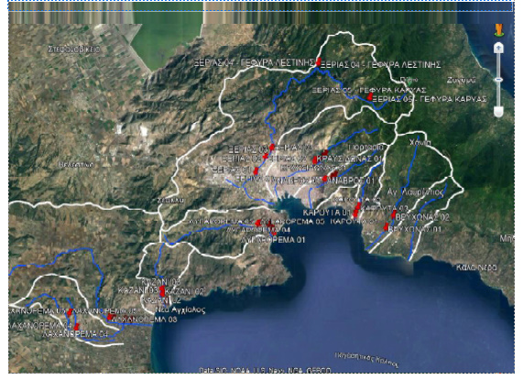

Slide 11
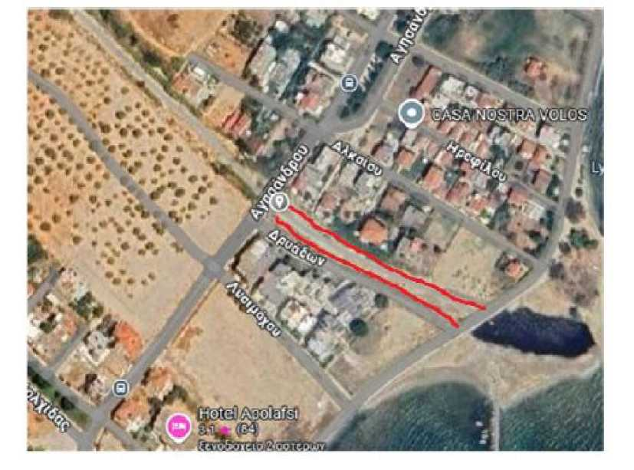
Υδραυλικές Μελέτες Έργων- Διευθετήσεις χειμάρρων/ποταμών Δ. Βόλου
Αντικείμενο των υδραυλικών μελετών είναι:
Β. Η κατασκευή έργων διευθέτησης σε περιοχές κοιτών που υπέστησαν ζημιές τόσο αυτές όσο και παρακείμενες κατασκευές (σχολεία, νηπιαγωγεία, κ.λπ.). Οι θέσεις των περιοχών αυτών παρουσιάζονται εποπτικά στον παρακάτω χάρτη (χρησιμοποιώντας τα υπόβαθρα του Google Earth Pro, και είναι:
Υδραυλική μελέτη έργων διευθέτησης ρέματος Λιγαρορέματος Ν. Παγασών
ΤΜΗΜΑ ΚΩΝΟΥ ΠΡΟΣΧΩΧΗΣ (με ερυθρό χρωματισμό)

Slide 12
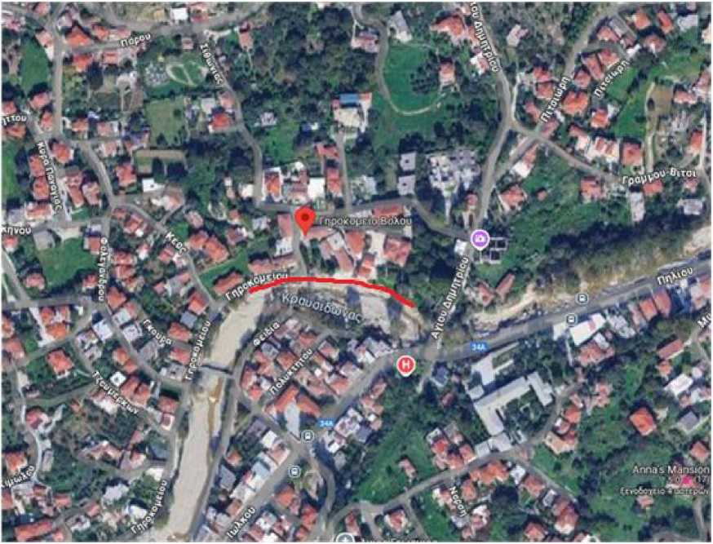
Υδραυλικές Μελέτες Έργων- Διευθετήσεις χειμάρρων/ποταμών Δ. Βόλου
Υδραυλική μελέτη έργων διευθέτησης χειμάρρου Κραυσίδωνα Βόλου
ΤΜΗΜΑ: ΠΕΡΙΟΧΗ ΠΛΗΣΙΟΝ ΓΗΡΟΚΟΜΕΙΟΥ (με ερυθρό χρωματισμό)

Slide 13
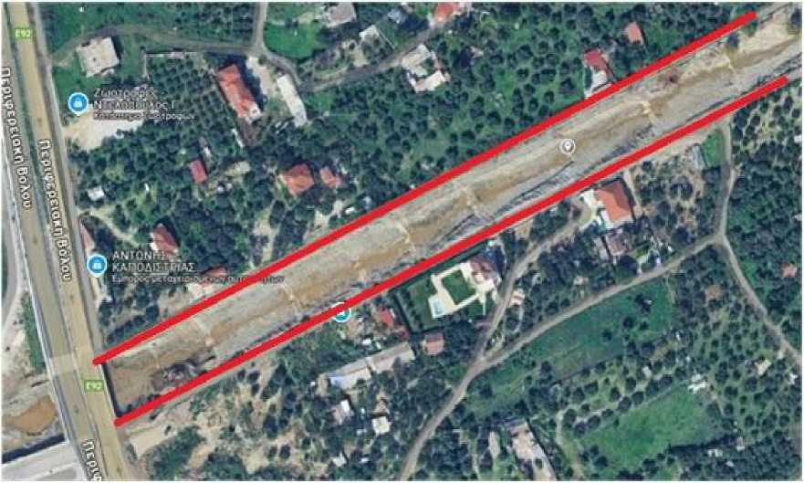
Υδραυλικές Μελέτες Έργων- Διευθετήσεις χειμάρρων/ποταμών Δ. Βόλου
Υδραυλική μελέτη έργων διευθέτησης ποταμού Άναυρου Βόλου
ΤΜΗΜΑ: ΑΝΑΝΤΙ ΠΕΡΙΦΕΡΕΙΑΚΗΣ ΟΔΟΥ (με ερυθρό χρωματισμό)

Slide 14
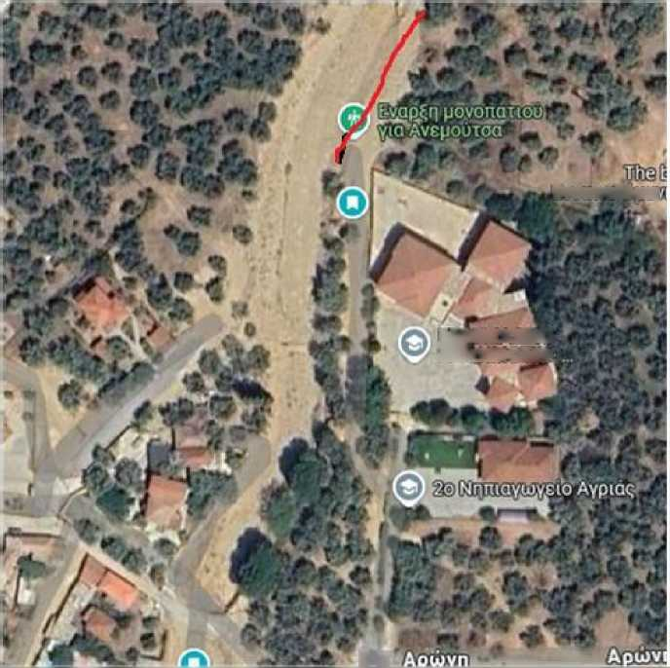
Υδραυλικές Μελέτες Έργων- Διευθετήσεις χειμάρρων/ποταμών Δ. Βόλου
Υδραυλική μελέτη έργων διευθέτησης ρέματος Καρούτα Αγριάς Βόλου
ΤΜΗΜΑ: ΠΕΡΙΟΧΗ 2^{ου} ΔΗΜΟΤΙΚΟΥ ΣΧΟΛΕΙΟΥ (με ερυθρό χρωματισμό)

Slide 15
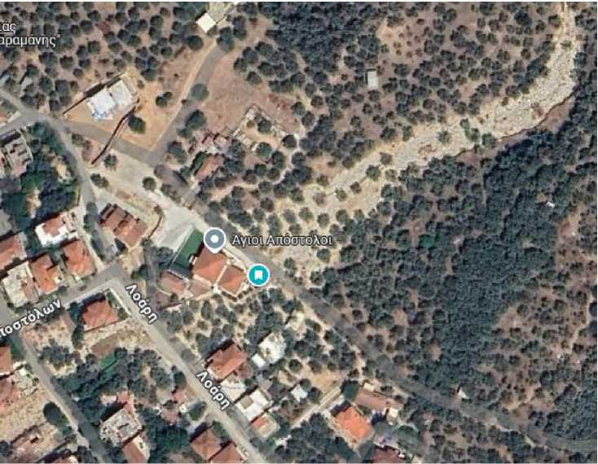
Υδραυλικές Μελέτες Έργων- Διευθετήσεις χειμάρρων/ποταμών Δ. Βόλου
Υδραυλική μελέτη έργων διευθέτησης ρέματος Αγ. Αποστόλων Αγριάς Βόλου
ΤΜΗΜΑ: ΠΕΡΙΟΧΗ ΝΗΠΙΑΓΩΓΕΙΟΥ

Slide 16
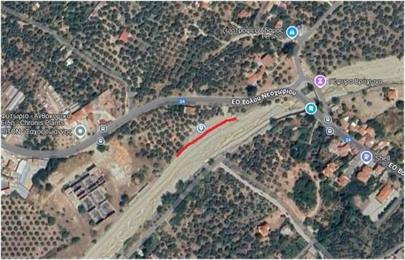
Υδραυλικές Μελέτες Έργων- Διευθετήσεις χειμάρρων/ποταμών Δ. Βόλου
Υδραυλική μελέτη έργων διευθέτησης ρέματος Βρύχωνα Δράκειας
ΤΜΗΜΑ: ΛΕΧΩΝΙΑ – ΚΑΤΑΝΤΗ ΓΕΦΥΡΑΣ (με ερυθρό χρωματισμό)

Slide 17
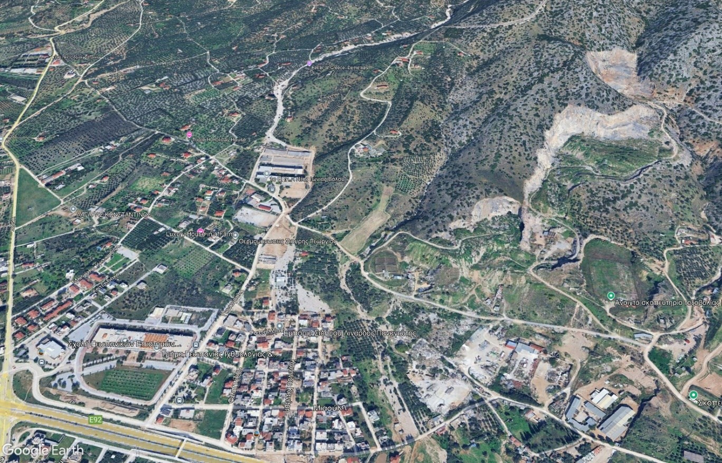
Υδραυλικές Μελέτες Έργων- Διευθετήσεις χειμάρρων/ποταμών Δ. Βόλου
Υδραυλική μελέτη έργων διευθέτησης ρέματος Φυτόκου
ΤΜΗΜΑ: 1^{ο} ΕΠΑΛ

Slide 18
Ευχαριστώ!
Χρυσή Λασπίδου, PhD https://laspidou.com/
Αντιπρύτανις Καινοτομίας, Διεθνοποίησης, Συνεργασιών και Ψηφιακής Διακυβέρνησης Καθηγήτρια Περιβαλλοντικής Μηχανικής Υδάτινων Συστημάτων Τμήμα Πολιτικών Μηχανικών Πανεπιστήμιο Θεσσαλίας Επικεφαλής One Planet Thessaly Μονάδα Καινοτομίας, Μεταφοράς Τεχνολογίας & Κέντρου Επιχειρηματικότητας
@claspidou
Chrysi Laspidou

